Slide 1
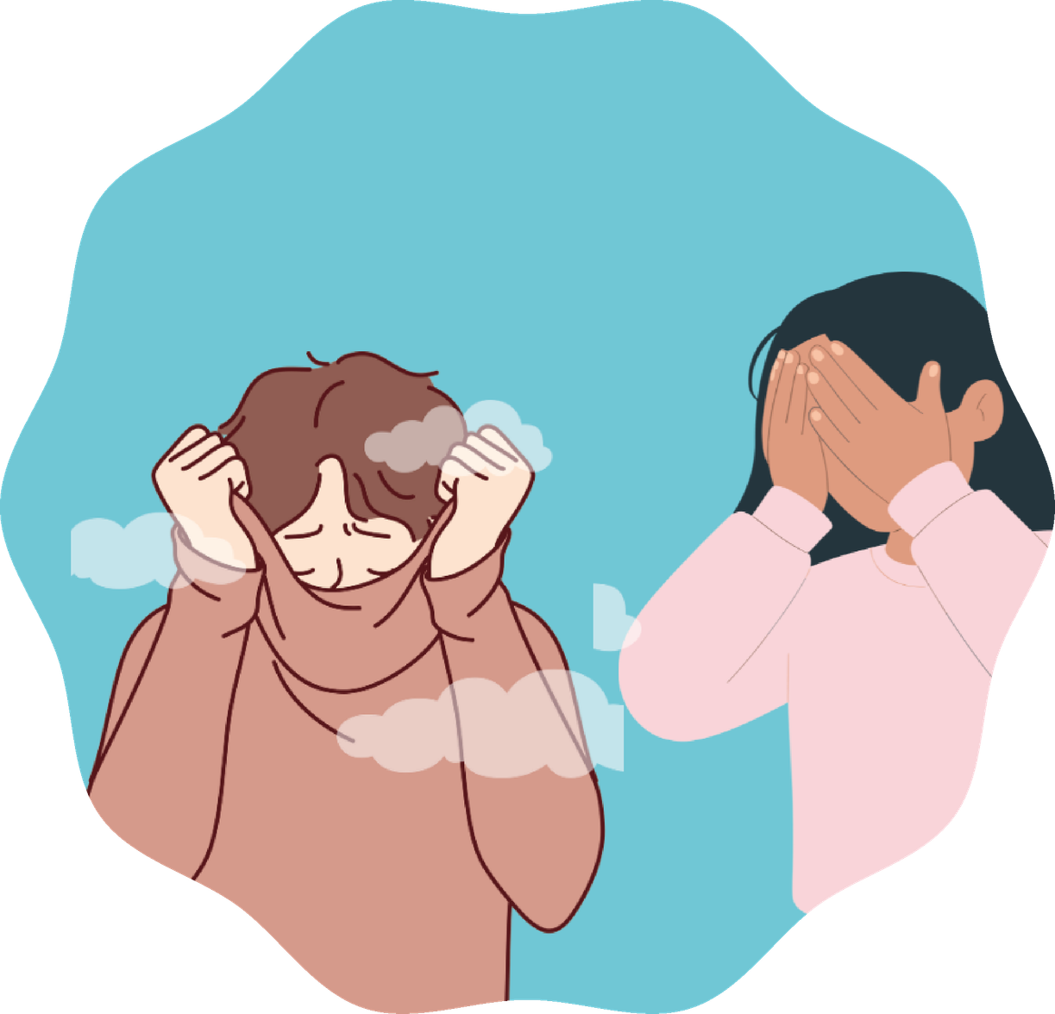

Modul 6:
Scham
Sie verstehen, benennen und transformieren
Sekundarstufe

Slide 2
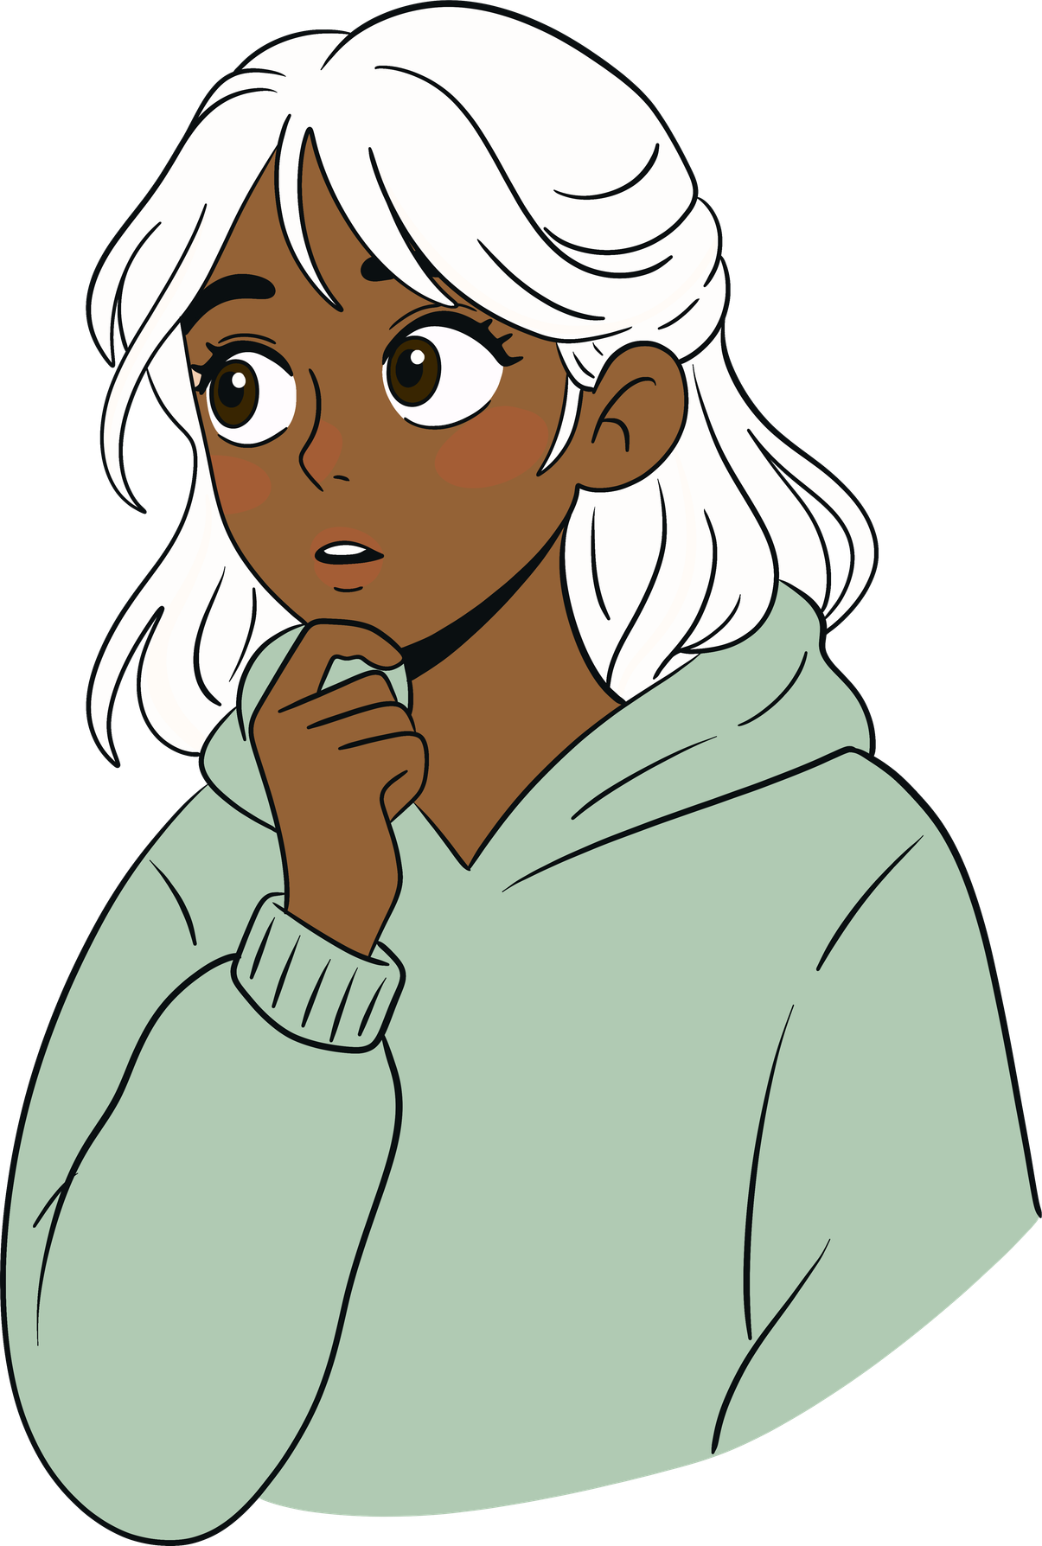
Lass uns offen darüber sprechen
Scham ist eine Emotion, die wir alle fühlen, auch wenn sie fast niemand erkennen möchte. Sie erscheint, wenn wir denken, „ich genüge nicht“, dass andere uns beurteilen oder dass wir etwas „Falsches“ getan haben.
Heute werden wir sie genauer anschauen.

Slide 3
Auslöser von Scham (Stephan Marks)
  Sich ausgegrenzt oder ausgeschlossen fühlen.
  Sich hilflos oder bloßgestellt fühlen (zum Beispiel bei persönlichen oder intimen Themen).
  Sich nicht anerkannt oder gesehen fühlen.
  Gegen die eigenen Werte oder Normen handeln.
  Fremdscham empfinden wegen des Verhaltens anderer.

Slide 4
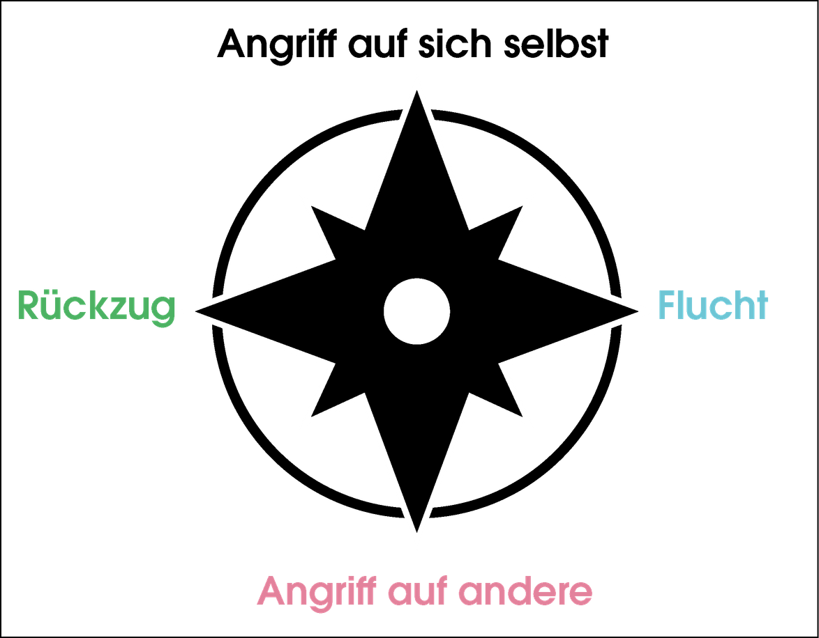
Kompass der Scham
Donald Nathanson
Wenn Menschen Scham empfinden, reagieren sie oft auf unterschiedliche Weise.
Nathanson beschreibt vier Hauptreaktionsrichtungen:
  Rückzug: sich zurückziehen, sich verstecken oder vermeiden, gesehen zu werden.
  Ausweichen: scherzen, sich ablenken oder die Geschehnisse herunterspielen.
  Andere angreifen: andere beschuldigen oder sich über sie lustig machen, um die Aufmerksamkeit abzulenken.
  Sich selbst angreifen: sich selbst kritisieren oder sich innerlich bestrafen.

Slide 5
Kompass der Scham
Donald Nathanson
„Wenn wir Scham verstehen, hört sie auf, uns zu kontrollieren.“
– Inspiriert von Brené Brown

Slide 6
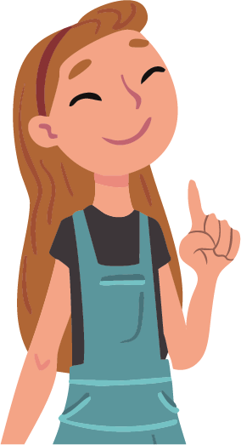
Ziele
01
Verstehen, was Scham ist und warum sie entsteht.
02
Erkennen, wie sie sich anfühlt im Körper und im Geist.
03
Situationen erkennen, die sie auslösen, wie z. B. Bloßstellung, Ausgrenzung oder sich nicht gesehen fühlen.
04
Sie normalisieren: Wir alle fühlen sie, du bist nicht allein.
05
Lernen, besser darauf zu reagieren wenn sie auftaucht.
06
Respekt und Empathie fördern innerhalb der Gruppe.
07
Wege entdecken, uns gegenseitig zu unterstützen, damit die Klasse ein Ort wird, an dem sich niemand beschämt fühlt.

Slide 7
Phase 1
Einführung „Die Individualität der Scham“

Slide 8


Materialien:
  Rote und grüne Karten
  Liste mit Situationen
  Tafel oder Flipchart + Filzstifte
Was machen wir?
Wir sprechen über Situationen, die uns Scham auslösen können.
Wir lesen einige Sätze und heben die rote Karte (ja) oder die grüne Karte (nein).
Danach schauen wir, wo wir übereinstimmen und warum jede Person es unterschiedlich erlebt.

Slide 9
01
Vor meinen Freund*innen hinfallen.
02
Dass niemand auf einen Beitrag von mir in den sozialen Netzwerken reagiert.
03
Beim Vorlesen im Unterricht einen Fehler machen.
04
Die einzige Person sein, die nicht zu einer Party eingeladen wurde.
05
Eine schlechte Note in einem Fach bekommen, in dem ich eigentlich gut bin.
06
Vor anderen sprechen.
07
Dass jemand mein unordentliches Zimmer sieht.

Slide 10
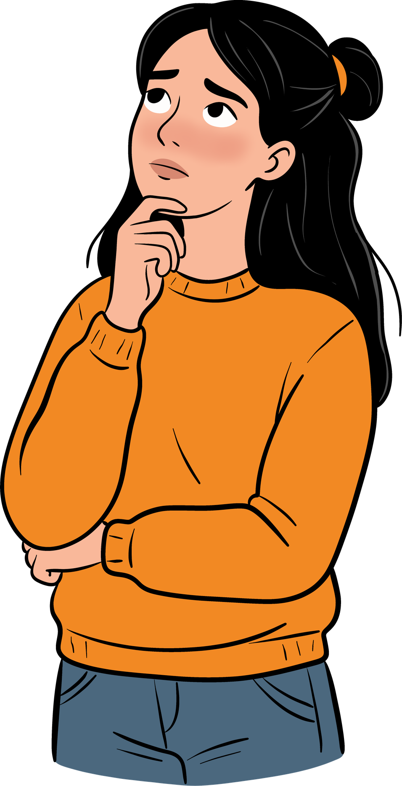
Stimmen wir in denselben Situationen überein?
Warum lösen manche Dinge mehr Scham aus als andere?
Denk daran
  Jede Person empfindet Scham wegen unterschiedlicher Dinge.
  Scham ist nicht „schlecht“: Sie hilft uns zu verstehen, wie wir uns mit anderen fühlen.
  Über das zu sprechen, was wir fühlen, hilft uns, damit ruhiger umzugehen.

Slide 11
Phase 2
Entwicklung
„Scham verstehen“

Slide 12
Materialien:
  Tafel oder Beamer
  Bunte Filzstifte
  Schemata zu:
    Auslöser der Scham (Stephan Marks)
    Kompass der Scham (Donald Nathanson)
Was machen wir?
  Wir sehen, was Scham ist, wie sie sich anfühlt und wozu sie dient.
  Wir lernen, welche Dinge sie auslösen und wie wir normalerweise reagieren.
  In Partnerarbeit denken wir uns eine Situation von Scham aus und schauen, welche Reaktion am besten passt.
Auslöser von Scham
(Stephan Marks)
  Sich ausgegrenzt oder ausgeschlossen fühlen.
  Sich hilflos oder bloßgestellt fühlen (zum Beispiel bei persönlichen oder intimen Themen).
  Sich nicht anerkannt oder gesehen fühlen.
  Gegen die eigenen Werte oder Normen handeln.
  Fremdscham empfinden wegen des Verhaltens anderer.

Slide 13
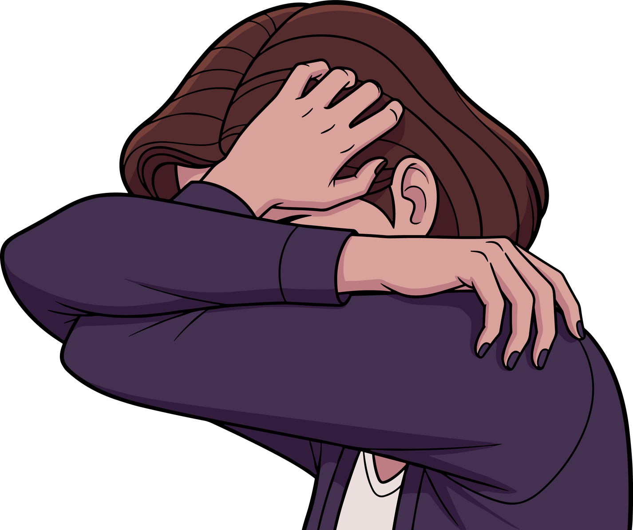
Was ist Scham?
Eine natürliche Emotion, die entsteht, wenn wir das Gefühl haben, beurteilt zu werden oder die Akzeptanz der Gruppe verlieren zu können.
Wie sie sich anfühlt:
Sie schmerzt, man fühlt sich klein, man versteckt sich, und man möchte am liebsten verschwinden.
Wozu sie dient:
Sie macht uns bewusst, wie uns das Denken anderer beeinflusst, und hilft uns zu überprüfen, wie wir handeln.

Slide 14
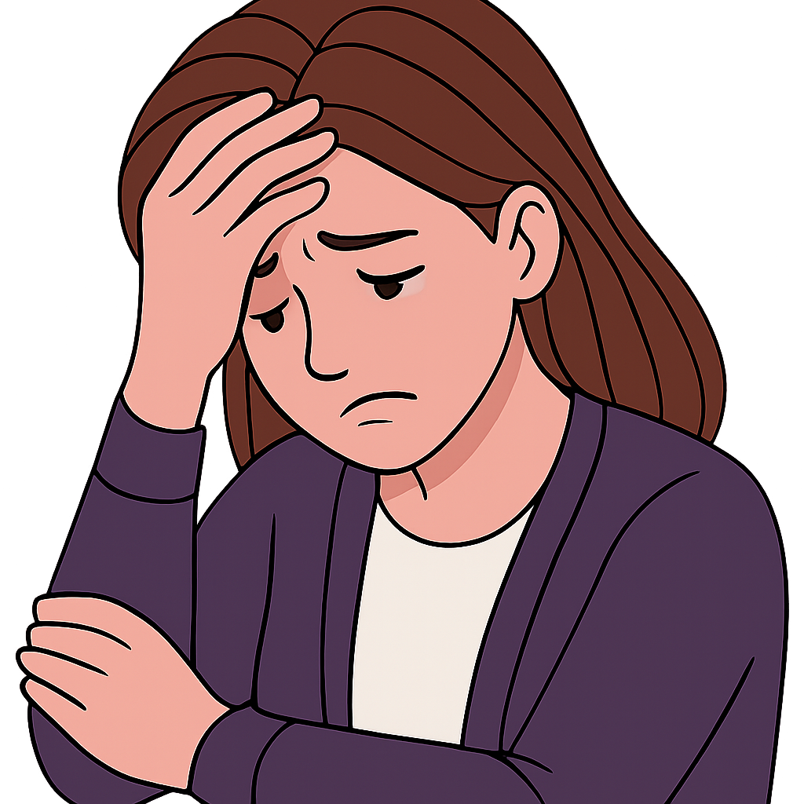
Auslöser von Scham
(Stephan Marks)
  Sich ausgegrenzt oder ausgeschlossen fühlen.
  Sich hilflos oder bloßgestellt fühlen (zum Beispiel bei persönlichen oder intimen Themen).
  Sich nicht anerkannt oder gesehen fühlen.
  Gegen die eigenen Werte oder Normen handeln.
  Fremdscham empfinden wegen des Verhaltens anderer.

Slide 15
Kompass der Scham
Donald Nathanson
Ist das Gefühl von Scham gut
oder schlecht?
Welche dieser Reaktionen kommt dir am bekanntesten vor?
Welche Reaktion hilft deiner Meinung nach am meisten, Beziehungen zu verbessern?
  Rückzug: sich zurückziehen, sich verstecken oder vermeiden, gesehen zu werden.
  Ausweichen: scherzen, sich ablenken oder das Geschehene herunterspielen.
  Andere angreifen: andere beschuldigen oder sich über sie lustig machen, um die Aufmerksamkeit abzulenken.
  Sich selbst angreifen: sich selbst kritisieren oder sich innerlich bestrafen.
Denk daran
  Wir können nicht vermeiden, Scham zu fühlen, aber wir können wählen, was wir damit machen.
  Wenn wir sie besser verstehen, hört sie auf, uns so stark zu kontrollieren, und wir können besser auf uns selbst und auf andere achten.

Slide 16
Phase 3
Konsolidierung „Scham erkennen und einordnen“

Slide 17
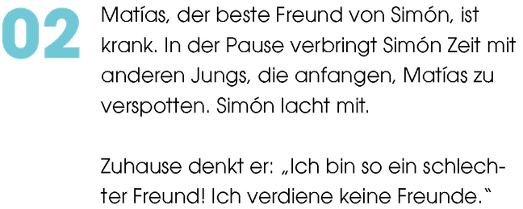
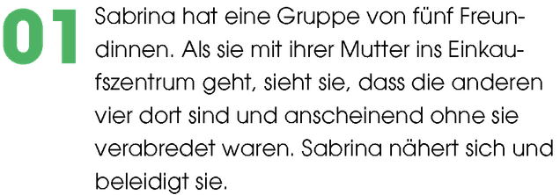
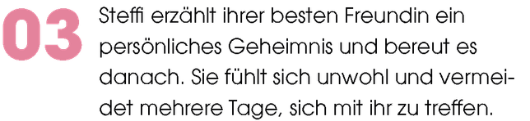
Materialien:
  Karten oder Blätter mit Beispielen
  Der Scham-Kompass sichtbar
  Tafel oder Filzstifte
Was machen wir?
  Wir arbeiten in Gruppen, um verschiedene Situationen zu analysieren.
  Wir identifizieren, was Scham auslöst und wie die Person reagiert.
  Danach überlegen wir empathischere Alternativen.

Slide 18
Was analysieren wir in Gruppen?
Jede Gruppe wird identifizieren:
Was ist der Auslöser der Scham?
Welche Art von Reaktion tritt auf?
Welche andere, empathischere oder hilfreichere Antwort hätte passieren können?

Slide 19
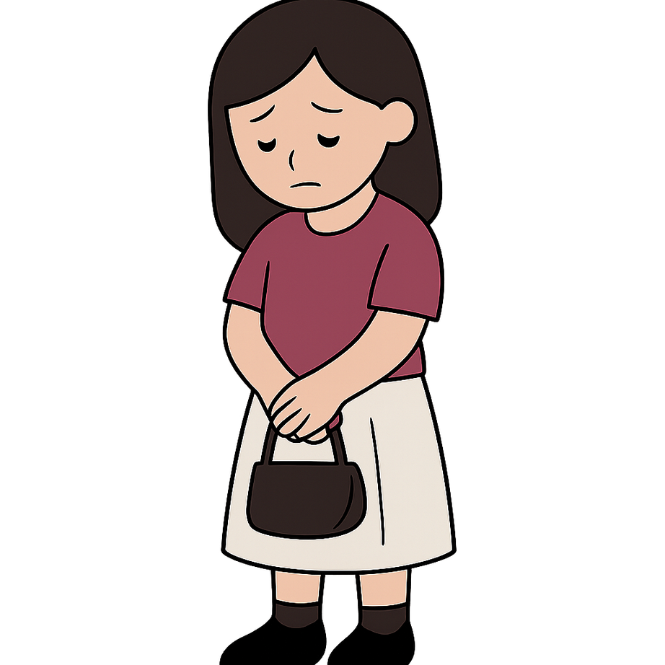
„Wir werden jeden Fall analysieren, um herauszufinden, was die Scham auslöst und welche Reaktion erscheint. Danach schauen wir, welche andere Antwort gesünder oder respektvoller hätte sein können.“
01
Sabrina hat eine Gruppe von fünf Freund*innen.
Als sie mit ihrer Mutter ins Einkaufszentrum geht, sieht sie, dass die anderen vier auch dort sind und sie anscheinend nicht eingeladen haben.
Sabrina geht zu ihnen und beleidigt sie.
Auslöser
Verhalten
Marginalisierung
Ausgrenzung
Angriff auf andere

Slide 20
02
Matías, Simons bester Freund, ist krank.
In der Pause ist Simón mit anderen Jungen zusammen, die anfangen, sich über Matías lustig zu machen. Simón lacht mit.
Als er nach Hause kommt, denkt er: „Ich bin ein schlechter Freund! Ich verdiene keine Freund*innen.“
Auslöser
Verhalten
Gegen die eigenen Werte handeln
Angriff gegen sich selbst

Slide 21
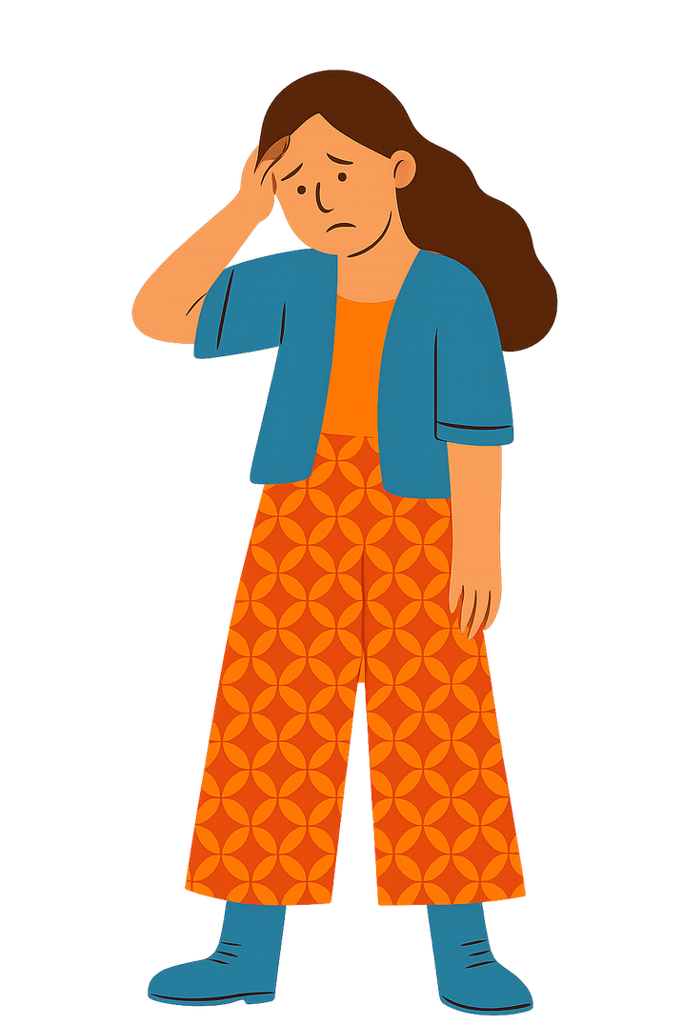
03
Steffi erzählt ihrer besten Freundin ein persönliches Geheimnis und bereut es danach.
Sie fühlt sich unwohl und vermeidet es mehrere Tage lang, sich mit ihr zu treffen.
Auslöser
Verhalten
Sich hilflos oder bloßgestellt fühlen
Ausweichen

Slide 22
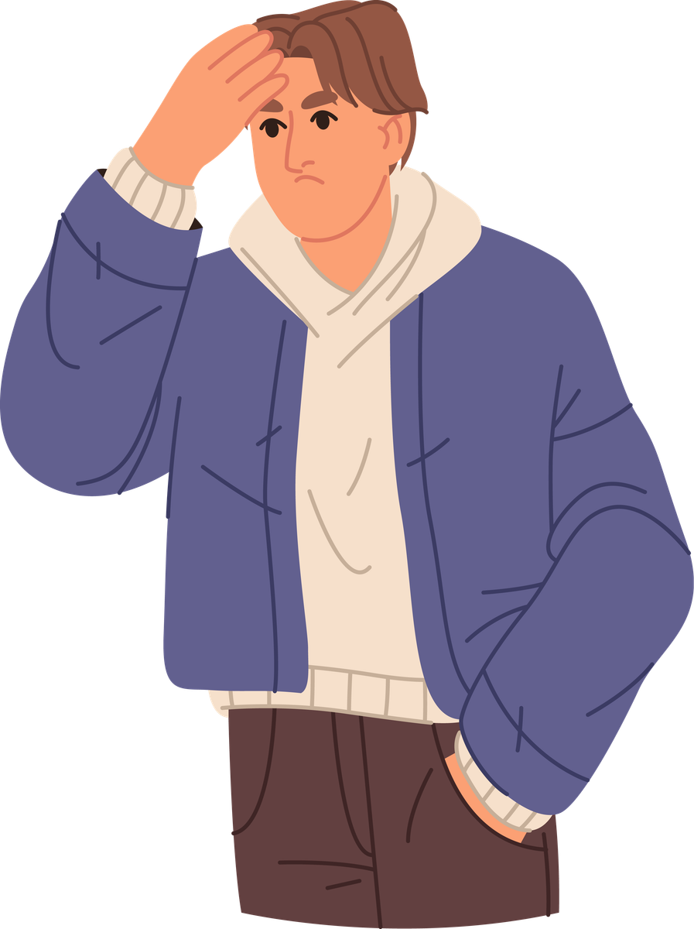
04
Lukas bekommt eine sehr gute Note in Mathematik.
Als er nach Hause kommt, möchte er es seiner Mutter erzählen, aber sie telefoniert und hört ihm nicht zu.
Lukas zieht sich für den Rest des Tages in sein Zimmer zurück.
Auslöser
Verhalten
Sich nicht anerkannt fühlen
Rückzug

Slide 23
Phase 4
Abschluss
„Scham in der Schule und Prävention“

Slide 24
Materialien:
  Wandpapier oder große Kartonkarte
  Bunte Filzstifte
  Karten mit Fragen
  Plakat: „Wie können wir eine Schule ohne Scham schaffen?“
Was machen wir?
  Wir reflektieren darüber, wie Scham im Schulalltag entsteht.
  Wir arbeiten in Gruppen, um Ideen zu entwickeln, und gestalten ein Wandplakat mit realen Vorschlägen, um das Zusammenleben zu verbessern.
Bloßstellung
Öffentliche Fehler
Vergleiche

Slide 25
01
Wir denken an Schulsituationen, in denen Scham auftreten kann, und schreiben sie auf eine Notiz oder ein Post-it.
02
Wir erstellen ein Plakat mit drei Spalten:
Situationen, die Scham auslösen
Wie es uns fühlen lässt
Was wir tun können, um es zu verbessern
  Mündliche Präsentationen
  Vergleiche zwischen Schüler*innen
  Spott oder Kommentare
  Sich in der Öffentlichkeit irren
  Soziale Netzwerke
  Traurig
  Nervös
  Wütend
  Unsicher
  Ängstlich
  Beschämt
  Vor einer Präsentation mit einer Freundin, einem Freund oder der Familie üben
  Daran denken, dass Fehler zum Lernen dazugehören
  Eine Lehrkraft um Hilfe bitten, wenn sich etwas nicht gut anfühlt
  Uns nicht vergleichen: Jede Person lernt in ihrem eigenen Tempo

Slide 26
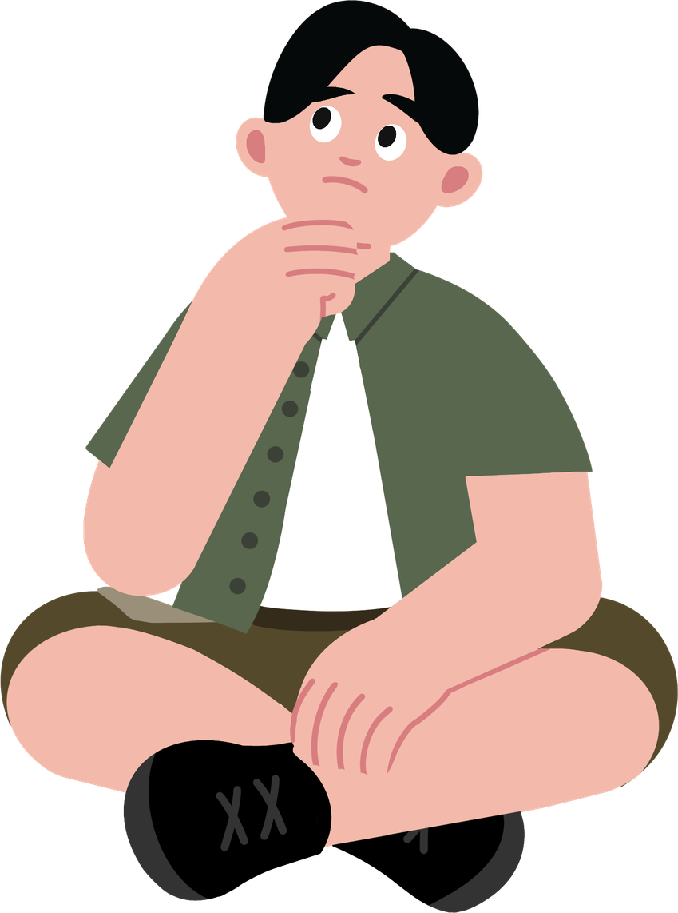
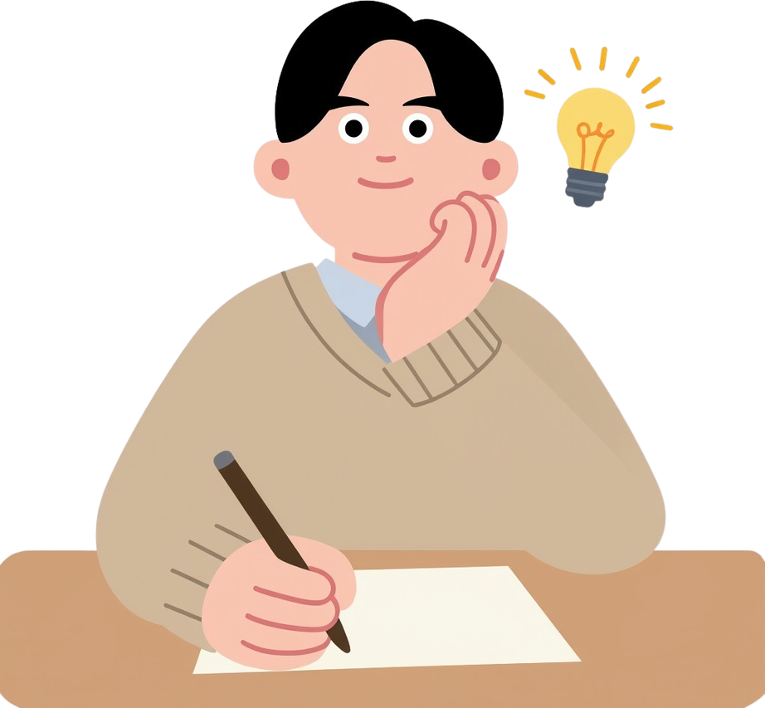
Wir beantworten die folgenden Fragen:
Welche Muster erkennen wir?
Was können wir als Gruppe verändern?
Was brauche ich, um mich ruhiger zu fühlen, wenn mir etwas Scham bereitet?

Slide 27
Zusätzliche Aktivität
Anonyme Geschichten über Scham

Slide 28
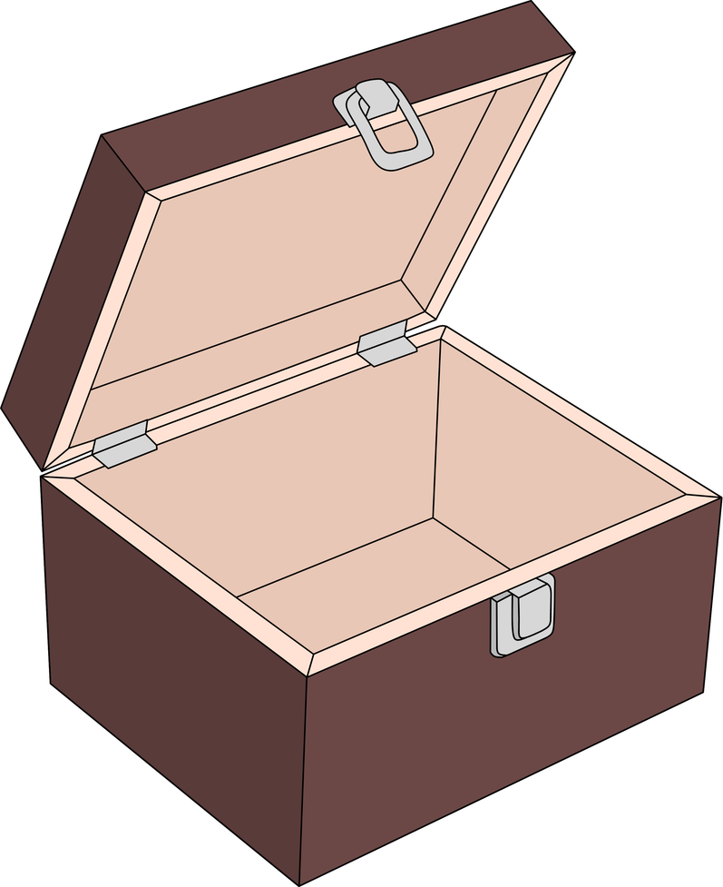

Materialien:
  Kleine Zettel oder Notizen
  Eine Box oder ein großer Umschlag, um die Geschichten zu sammeln
  Tafel und Filzstifte
  (Optional) Etikett: „Dinge, die uns verbinden“”
Was machen wir?
  Wir schreiben anonym eine Situation auf (real oder erfunden), in der jemand Scham fühlen könnte.
  Wir legen alle Zettel in eine Box, lesen einige davon und sprechen darüber, warum diese Situation Scham auslösen kann und was dieser Person helfen könnte.
Denk daran
  Wir alle haben irgendwann einmal Scham gefühlt. Wenn wir sie teilen (auch anonym), verstehen wir uns besser und lernen, einander mit mehr Respekt zu begegnen.

Slide 29
Zusätzliche Aktivität
Die Scham-Ampel

Slide 30

Materialien:
  Karten: rot, gelb, grün
  Liste mit Situationen
  Platz, um sich zu bewegen
Was machen wir?
  Wir benutzen eine „emotionale Ampel“, um zu zeigen, wie viel Scham verschiedene Situationen auslösen können.
  Wir lesen verschiedene Sätze und jede Person hebt die Karte hoch, die ihre Intensität am besten darstellt.
Denk daran
  Wir alle haben irgendwann einmal Scham gefühlt. Wenn wir sie teilen (auch anonym), verstehen wir uns besser und lernen, einander mit mehr Respekt zu begegnen.

Slide 31
01
Ich würde mich schämen, meinen Teil während einer Gruppenpräsentation zu vergessen.
  Rot: Viel
  Gelb: Mittel
  Grün: Wenig oder gar nicht
02
Ich würde mich schämen, wenn meine Eltern etwas Merkwürdiges in meinen Beiträgen kommentieren würden.
03
Ich würde mich schämen, wenn ich beim Aussteigen aus dem Bus vor der ganzen Schule stolpern würde.
04
Ich würde mich schämen, wenn meine Freund*innen meine persönlichen Zeichnungen oder Texte finden würden.
05
Ich würde mich schämen, vor anderen zu sprechen oder mich beim Vorlesen zu irren.
06
Ich würde mich schämen, vor meinen Freund*innen hinzufallen.
Denk daran
  Jede Person erlebt Scham auf ihre eigene Weise.
Es gibt keine „richtigen“ Intensitäten:: alle sind gültig.

Slide 32
Zusätzliche Aktivität
Wandbild

Slide 33
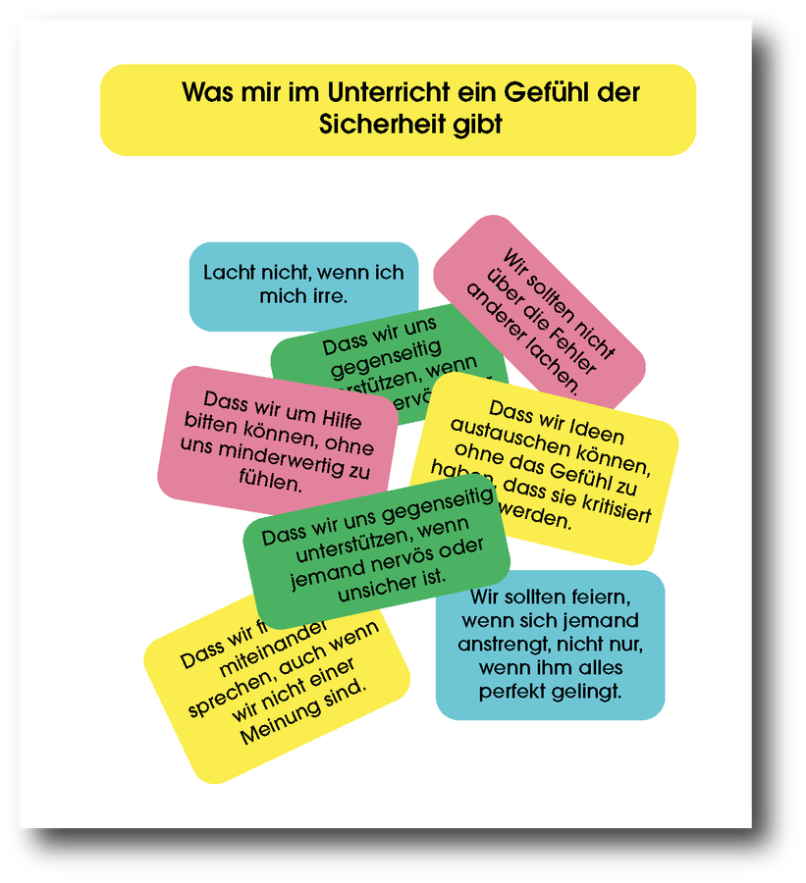
Materialien:
  Karton oder Wandpapier
  Klebezettel
  Bunte Filzstifte
  Plakat: „Was mir hilft, mich in meiner Klasse sicher zu fühlen“
Was machen wir?
  Wir denken über Dinge nach, die uns helfen, uns in der Klasse wohl und respektiert zu fühlen.
  Jeder Schülerin schreibt eine Idee oder zeichnet etwas auf eine Karte.
  Wir kleben alle Karten auf ein Wandplakat und gruppieren sie nach Themen: Respekt, Empathie, Zusammenarbeit.
Denk daran
  Dieses Wandbild zeigt, wie wir als Gruppe miteinander umgehen möchten.
  Es ist eine gemeinsame Verpflichtung, eine Klasse zu schaffen, in der sich niemand schämt, so zu sein, wie die Person ist.

Slide 34
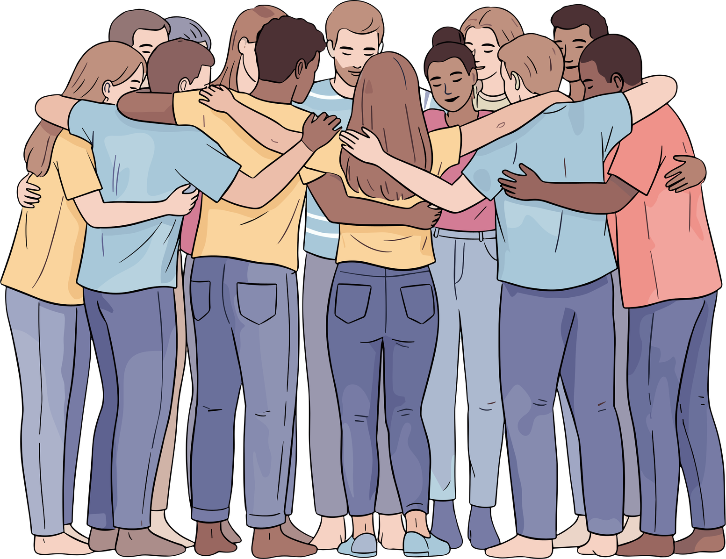
Scham definiert dich nicht. Sie zu verstehen hilft uns, ruhiger mit ihr umzugehen und einander besser zu behandeln.
Heute haben wir gesehen, dass wir alle irgendwann einmal Scham fühlen und dass jede Person sie auf unterschiedliche Weise erlebt.
Wenn wir darüber sprechen, verstehen wir sie besser.
Und wenn wir einander mit Respekt behandeln, muss sich niemand dafür verstecken, wie die Person sich fühlt. Danke, dass ihr dabei helft, eine mutigere und respektvollere Klasse zu schaffen.

Slide 35


